Slide 1
基于沙盒技术和深度学习的恶意代码检测
李远志 艾峥鹏 庄洪武 郑一帆
2018年4月16日

Slide 2
目录
1 作品概述
2 作品设计与实现
3 作品测试与分析
4 作品总结展望

Slide 3
1 作品概述
1.1 背景分析
1.2 相关研究

Slide 4
1.1 背景分析
现阶段，恶意代码呈现变种数量多、传播速度快、影响范围广的特点。将待检测代码样本的特征码与恶意代码库中的特征码进行比对需要耗费大量的人力，仅依赖人工进行恶意代码分析，在实施上变得愈发困难。
为了应对上述挑战，深度学习算法下的恶意代码检测思想被提出。基于深度学习算法的防护技术为实现高准确率、自动化的未知恶意代码检测提供了行之有效的技术途径，已逐渐成为业内研究的热点。

Slide 5
1.2 相关研究
2006年， Geoffrey Hinton在顶尖学术刊物《科学》上发表了一篇文章，开启了深度学习在学术界和工业界的浪潮。
2010年，美国国防部DARPA计划首次资助深度学习项目，参与方有斯坦福大学、纽约大学和NEC美国研究院。
近几年，微软公开演示了一个全自动的同声传译系统，其内在的核心算法便是深度神经网络。
而在非图像语音领域，谷歌研究院的围棋机器人Alpha Go，在其棋局评估器上便使用了深度学习技术中的卷积神经网络，对棋局进行估计。

Slide 6
2 作品的设计与实现
2.1 系统流程
2.2 设计原理
2.3 实现过程

Slide 7
2.1 系统流程
1. 代码反沙盒判断
2. 不具备反沙盒功能，动态分析判断
代码调用的API，作为特征表示，选用DBN深度学习
3. 具备反沙盒功能，静态分析实现
PE HEADER节提取，指定标准，选用框架深度学习

Slide 8
2.2 设计原理
1. 一个孤立的行为是不能作为恶意行为特征的。比如修改注册表，正常的软件也可能做出这样的动作。因此，恶意行为我们定义为是多个不重复的内置恶意动作和一组有先后顺序的扩展恶意动作。
2. 深度学习网络结构是一种包含多个隐层的多层感知器的深度学习结构，它通过低层特征组合形成抽象的高层特征，用来更好的表示属性的类别，来找到数据分布的规律。具有隐层单元的多层神经网络的表达力更加灵活和丰富。

Slide 9
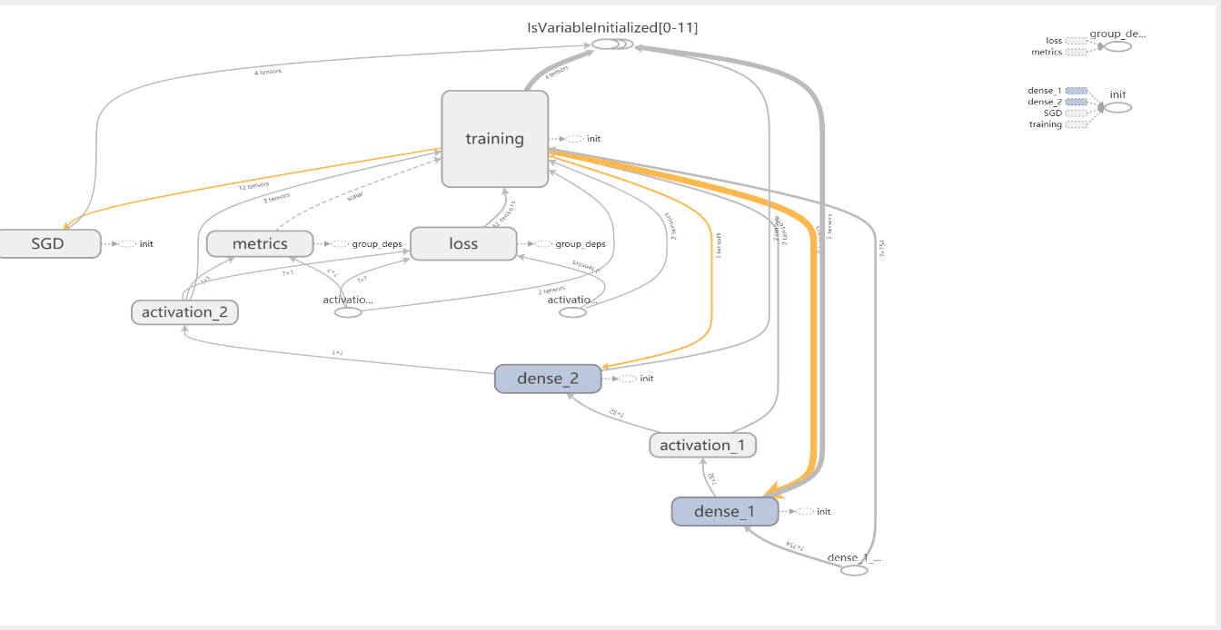
2.2 设计原理
深度学习神经元

Slide 10
2.3 实现过程
1. Data is the King!
2. VirusShare病毒数据库下载样本。
3. SoftSnoop动态分析病毒及正常软件，产生每份API调用结果。
4. 正常和恶意API以并集形式汇总。每份API文件再依据汇总API,利用one-hot编码形成N维向量。
5. Keras深度学习框架，有监督学习，模型训练，预测。

Slide 11
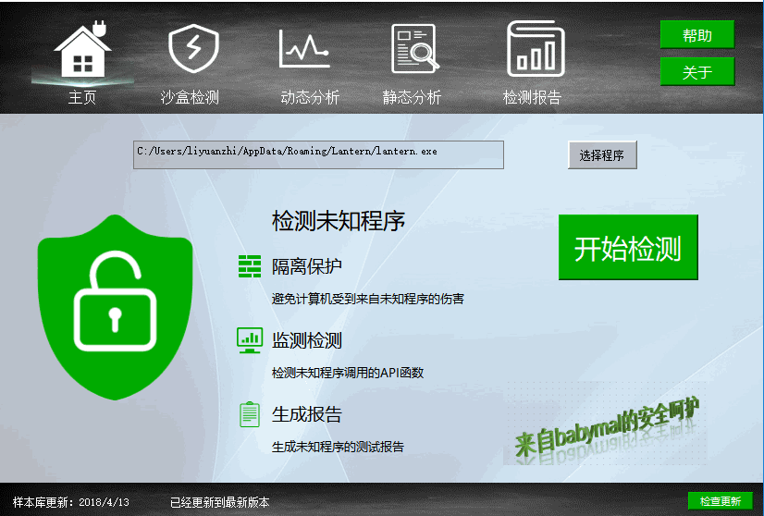
2.3 实现过程
BabyMal程序主界面

Slide 12
3 作品的测试与分析
3.1 总体测试方案
3.2 测试环境
3.3 测试样本
3.4 结果分析

Slide 13
3.1 总体测试方案
1、收集恶意软件和正常软件样本若干。
2、运用动态分析工具分析它们运行时所调用的API，并运用静态分析工具分析PE文件。
3、标准化处理上述数据为等长0-1串。
4、运用上述样本训练深度学习模型。
5、再选取恶意软件和正常软件若干，分析并处理。
6、运用上述训练好的模型检测这批样本，并将检测结果与预期结果进行对比，分析其正确率。

Slide 14
3.2 测试环境
虚拟机环境：VMware Fusion（Mac OS）或VMware Workstation Player（Windows）
操作系统：Windows 7 x64 with SP1
应用软件：Python3、Sandboxie、SoftSnoop 2011、Qt5
开发环境：PyCharm
Python库：PyQt5、PyAutoIt、TensorFlow、Keras、PyYAML

Slide 15
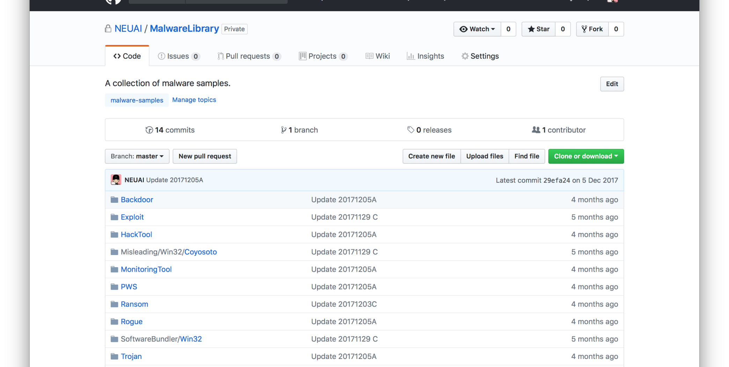
3.3 测试样本
恶意软件样本库：https://www.virusshare.com/
项目所用恶意软件样本库：https://github.com/NEUAI/MalwareLibrary/

Slide 16
3.3 测试样本
使用上述样本库中的265个恶意软件样本和在百度软件中心下载的443个正常软件样本，在沙盒环境下测试API调用数据之后，处理成等长度的0-1串。
运用处理后的数据训练深度学习模型，训练数轮。
随机选取正常软件和恶意软件，进行运用BabyMal工具进行检测，得到模型认为其为恶意软件的概率，并与预期结果进行对比。

Slide 17
3.4 结果分析
1. 1个隐藏层，激活函数使用RELU，优化器sgd，训练20轮，恶意软件鉴别正确率83.34%，正常软件鉴别正确率85.7%
2. 1个隐藏层，激活函数使用RELU，优化器sgd，训练100轮，恶意软件鉴别正确率88.67%，正常软件鉴别正确率89.31%
3. 2个隐藏层，激活函数使用RELU，优化器sgd，训练100轮，恶意软件鉴别正确率89.71%，正常软件鉴别正确率90.62%

Slide 18
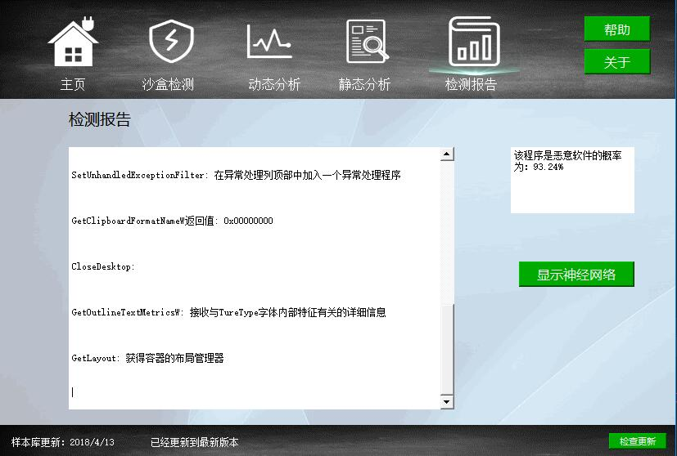
3.4 结果分析
BabyMal检测报告

Slide 19
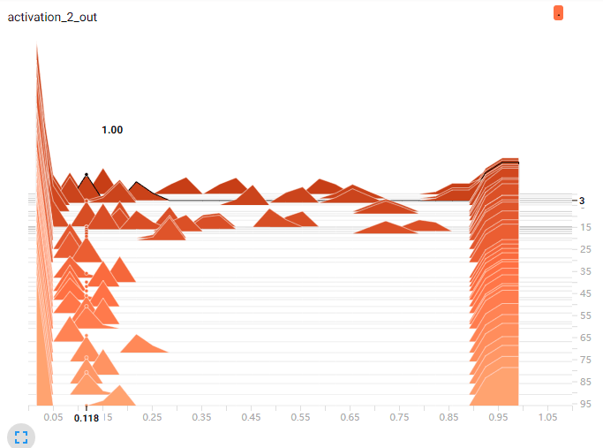
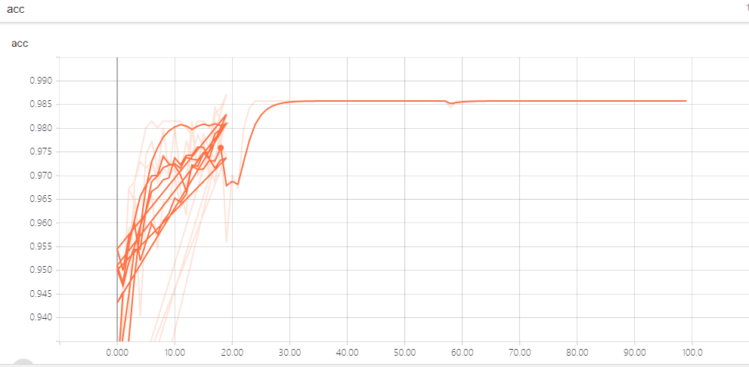
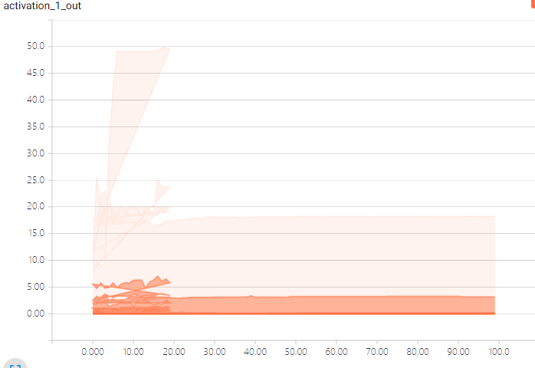
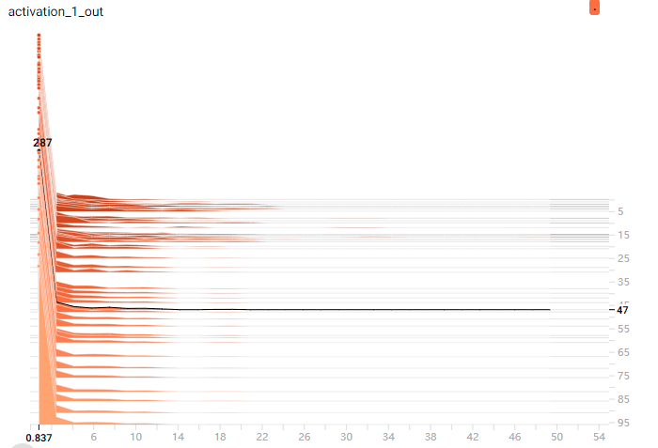
3.4 结果分析

Slide 20
4 总结
4.1 作品分析
4.2 工作总结

Slide 21
4.1 作品分析
一方面，从零开始，作品到目前只实现基本的一部分动态分析，功能确实单一。
另一方面，针对测试样本，能产生较好的判断，恶意软件鉴别的正确率能达到83%以上，这是令队友们欣喜的。
作品有原理展示模块，符合学术研究对原理的追求。

Slide 22
4.2 工作总结
完成：
动态分析初步完成，提取API特征向量，选取DBN模型深度学习。
展望：
深度学习优化：增加其他特征向量，尝试CNN等模型，调试参数；补充样本，增加API数。
反沙盒开展：研究反沙盒特征，制定反沙盒标准。如果反沙盒，则运用静态分析，否则动态分析。
静态分析开展：提取PE 文件头信息，制定特征表示标准，选取模型深度学习。

